Slide 1
ПРОЕКТИРОВАНИЕ БИБЛИОТЕКИ БАЗОВЫХ МОДЕЛЕЙ УПРАВЛЕНИЯ АППАРАТАМИ ГТС
Студенты каф. КСУП:
Зинич К. Д., гр. 523
Пустовалов С. А., гр. 523
Лазебный К. В., гр. 523
Самойленко Д. А., гр. 573-1
Руководитель: Кочергин М. И.
доцент каф. КСУП, к.т.н.

Slide 2

ВВЕДЕНИЕ
Актуальность
Стандартизация и унификация процессов управления
Возможность быстрого и эффективного проектирования новых систем
Упрощение задач моделирования и верификации
Цель
Разработка концептуального подхода к созданию библиотеки базовых управляемых моделей аппаратов (БУМА) для типового оборудования в среде моделирования МАРС
2

Slide 3
ВВЕДЕНИЕ
Задачи
Идентифицировать основные типы оборудования газотранспортных систем, требующие моделей управления (насосы, нагреватели, резервуары)
Определить управляющие и управляемые переменные для каждого типа оборудования, а также допустимые диапазоны их значений с учетом физических и технологических ограничений
Разработать примеры базовых моделей управления для выбранных типов оборудования, включая модель на основе нечеткой логики
Сформировать структуру и принципы организации библиотеки моделей, обеспечивающие удобство использования и масштабируемость
3

Slide 4

СМ МАРС
Подход к моделированию
средства визуализации
средства имитационного моделирования
средства математического (аналитического) моделирования
4

Slide 5
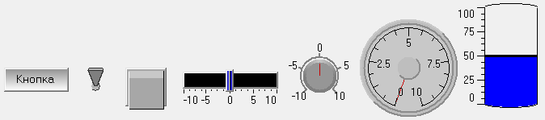
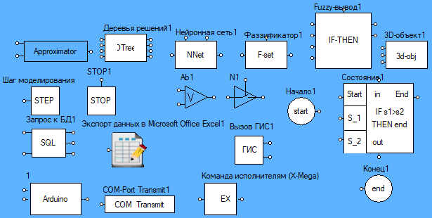
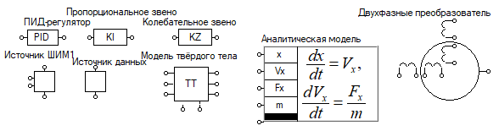
СМ МАРС
Примеры компонентов
V-уровень:
L-уровень:
C-уровень:
Регуляторы, измерители
Блоки обработки данных, аппроксимации, интеллектуальные блоки управления, компоненты управления «расчетом», простые логические блоки, конечные автоматы, блоки работы с источниками данных, блоки 3D-визуализации, блоки взаимодействия с микроконтроллером.
Блоки САУ, электромеханики, модели датчиков и исполнительных устройств, аналитические модели, блоки механики
5

Slide 6
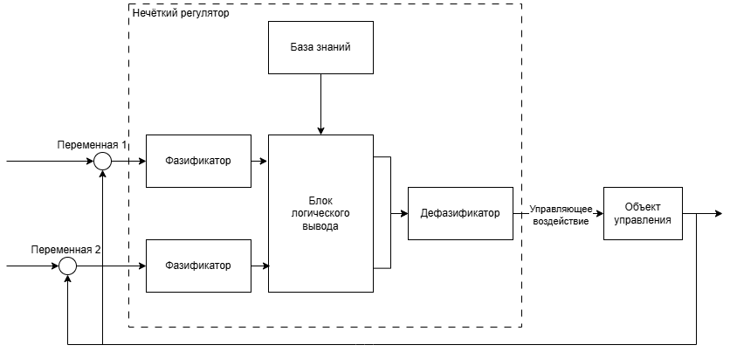

МОДЕЛЬ НЕЧЁТКОГО РЕГУЛЯТОРА
Для двух лингвистических переменных
6

Slide 7
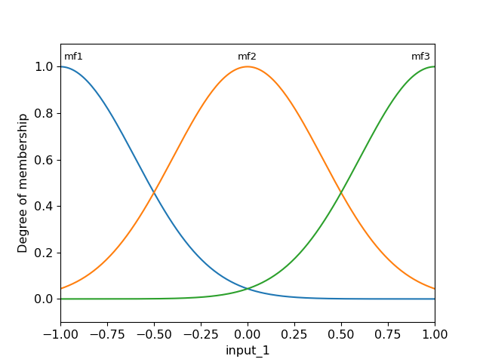
МОДЕЛЬ НЕЧЁТКОГО РЕГУЛЯТОРА
База знаний регуляторов разработанных компонентов
База правил
Обозначения
X, y – входные, z - выходная
База данных
ЕСЛИ значение 1-ой переменной (отклонения) относится к 3-ему множеству (положительное), то значение выходной переменной равно 1.
ЕСЛИ значение 1-ой переменной (отклонения) относится ко 2-ому множеству (нулевое) И значение 2-ой переменной (скорости изменения) - к 3-ему (положительное), то значение выходной переменной равно 2.
ЕСЛИ значение 1-ой переменной (отклонения) относится ко 2-ому множеству (нулевое) И значение 2-ой переменной (скорости изменения) - к 2-ому (нулевое), то значение выходной переменной равно 3.
ЕСЛИ значение 1-ой (отклонения) переменной относится ко 2-ому множеству (нулевое) И значение 2-ой переменной (скорости изменения) - к 1-ому (отрицательное), то значение выходной переменной равно 4.
ЕСЛИ значение 1-ой переменной (отклонения) относится к 1 множеству (отрицательное), то значение выходной переменной равно 5.
График функций принадлежности входных переменных:
7

Slide 8
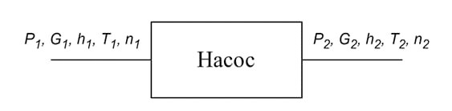
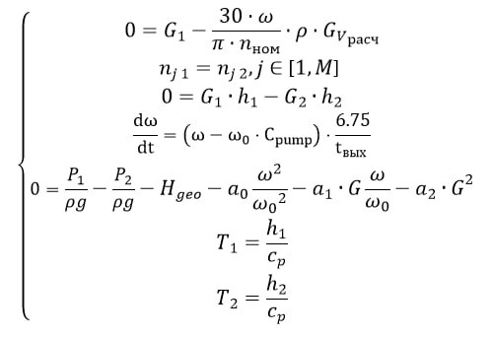
ЦЕНТРОБЕЖНЫЙ НАСОС
Математическая модель
8

Slide 9
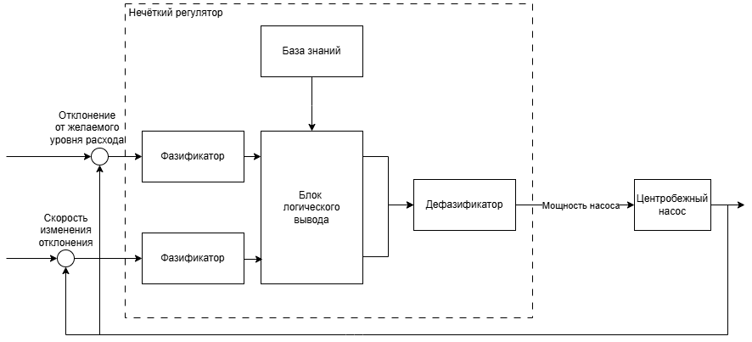
ЦЕНТРОБЕЖНЫЙ НАСОС
Модель нечёткого регулятора
Ввести переменные и легенду.
9

Slide 10
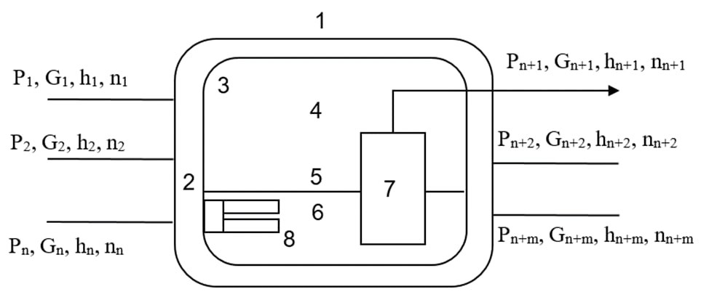
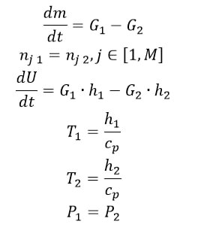
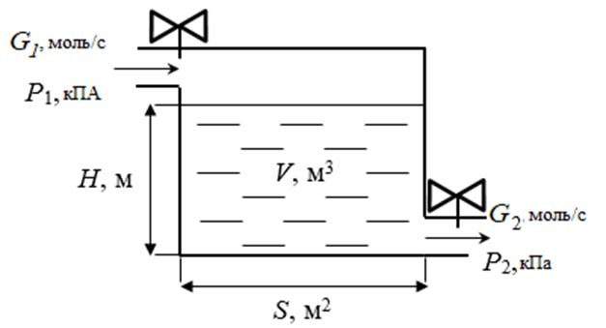
ЁМКОСТЬ
Математическая модель
10

Slide 11
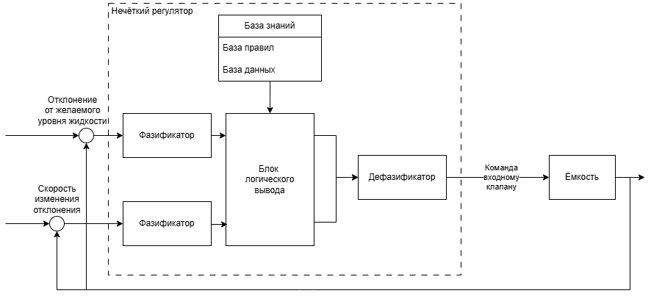
ЁМКОСТЬ
Модель нечёткого регулятора
11

Slide 12
СПИСОК РАЗАРАБОТАННЫХ КОМПОНЕНТОВ
Центробежный насос
Труба
Ёмкость
Запирающий клапан
Регулирующий клапан
12

Slide 13
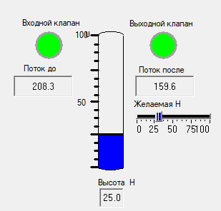
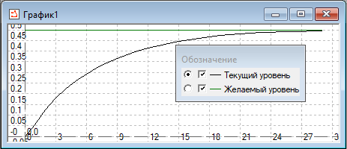
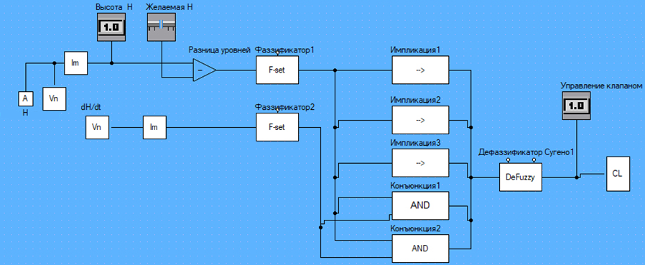
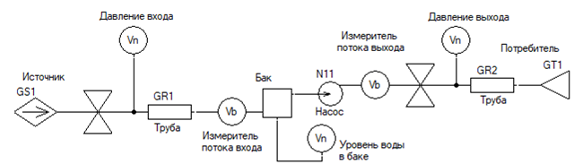
ПРИМЕР КОМПОНЕНТНОЙ ЦЕПИ
V-уровень: измерение и управление уровнем жидкости
L-уровень: модель нечёткого управления
C-уровень: фрагмент трубопровода с ёмкостью
13

Slide 14
ЗАКЛЮЧЕНИЕ
Разработана библиотека базовых управляемых моделей для ключевых аппаратов газотранспортной системы (ёмкость, насос, клапаны, труба), направленная на ускорение создания систем автоматизации и повышение их качества. Дальнейшее развитие включает расширение библиотеки моделями компрессоров, трубопроводов и газораспределительных станций. Необходимо разработать программную реализацию, инструменты моделирования и верификации, а также провести тестирование и внедрение на реальных объектах.
14

Slide 15
СПАСИБО ЗА ВНИМАНИЕ!
Студенты каф. КСУП:
Зинич К. Д., гр. 523
Пустовалов С. А., гр. 523
Лазебный К. В., гр. 523
Самойленко Д. А., гр. 573-1
Руководитель: Кочергин М. И.
доцент каф. КСУП, к.т.н.

